Slide 1
云校园
-专业的教育云服务平台
为学校建立自己的智慧云校园。
丰富的教学资源和技术支持
全方位培训体系和售后服务

Slide 2
微课云
专业的教育云服务平台，为校园建立自己的智慧云校园
帮助学校
帮助地方政府
帮助培训机构
我们帮助学校管理优化、区域大数据应用，师资教育资源留存、教学和学习情况统计、家校沟通等学校信息化建设。帮助校园优质资源沉淀。
让您的“学校+互联网”，只需一天。
我们帮助地方政府进行学校资源的整合和管理，包括微课评选、学生学习情况、教师传课统计等功能的综合行管理平台，系统的了解所有学校的教师教学和学生学习情况。对地方教育的管理提供依据和参考。
我们帮助培训学校实现学校管理信息化、教学手段科技化、教学方式多样化、运营手段精准化。构建了集在线微课、机构慕课云、云办公、家校沟通等功能为一体的智能云平台，通过统一管理、权限设置、数据存储及应用等云端服务，有效提升培训学校的教育信息化、学校品牌化水平，帮助学校进一步提高办学品质。
Notes:
模板来自于 http://www.ypppt.com

Slide 3
*微课网近万节名师课程
*百万级精选题库
*完备的备课素材
微课云
专业的教育云服务平台，为校园建立自己的智慧云校园
0
一切服务，
为校园建立起属于自己的云校园。
让师生沟通顺畅，让教学多样丰富。
让校园优质资源得到沉淀和发扬。
为打造有特色底蕴的校园尽一份力。
云资源库
微课云
*微课制作与发布展示
*互动性班群
*智能组卷
*备课素材
*校园直播
*微课帮
*统计管理中心
平台功能
服务体系
*微课制作支持
*教师培训体系
*建设方案咨询
Notes:
模板来自于 http://www.ypppt.com

Slide 4
PART
01
平台功能
PART
02
服务体系
PART
03
开通服务

Slide 5
平台功能
我们所做的
微课制作与发布展示
名师微课资源库
帮助教师掌握微课制作技巧，教师一键上传至微课云，轻松实现学校及个人课程优质资源的留存、发布及区域资源共享；独立域名管理，本校专属平台，支持嵌入学校官网后台，本校师生访问更便捷，校园信息化环境更加纯粹。教师空间留存所有记录（题库，课程，沟通），方便回溯与传播。
微课网自有近万节名师微课资源，覆盖初高中全部知识点和专题，全科全版本，北京一线名师主讲，全高清制作，确保一线合作学校平台起步即有丰富的内容可以使用，也为一线学校教师制作微课提供范本。
班群互动学习
微课帮
师生一键发布班级教学补丁课程、在线作业、习题讲解、疑难解答、资源共享、话题讨论等，有效解决班级教学零碎化问题，延长对学生的影响深度。电脑和客户端信息互通，随时随地学习。
微课帮，汇集当下最新微课制作技法及工具，基于电脑、PAD、手机、实景录制等制作工具，轻松操作，时时在线的实战指导，名师专家直播教学培训，全国教师在线交流分享，遍布全国的地面服务团队面对面的培训服务 ，全面帮助学校教师提升教学技能，轻松实现高品质微课的制作
备课素材
智能题库
教师工作素材共享空间，需要的老师可以来下载，有优秀的素材的老师可以上传共享和大家一起交流
百万精选智能题库，按学科知识点检索筛选，自有组卷，足以支撑学校日常知识检测使用，在线评测学生成绩一目了然。
校园直播
校园自己的直播平台，由老师或者学校发起、学生观看的学校自有的直播平台。校园的每一次活动，每一次事件都记录在直播中。从直播的发布、分享、查看全流程提供支持，并且有直播统计功能，在直播后对直播的效果了解和跟进。
资源数据管理
平台为学校提供全套微课统计数据，师生在线学习数据，学生评价数据，与线下校情对比，校内更多成长机会将被发现。

Slide 6
服务体系
我们能做的
线上线下全方位微课制作支持
*平台为会员学校提供全面的微课制作指导服务，定时发布教学指导课程，分享全国优秀微课案例，专业团队对一线教师疑难问题提供即时应答帮助。
*我们还有遍布全国各地的地面服务团队，为会员学校提供进校培训支持，解决突发问题。
教师培训体系
我们坐拥首都优质教育资源，依托于海淀教师进修学校、西城教研中心等著名教研机构，汇聚教育名家、一线名师，为会员学校教师提供体系化在线培训，内容涵盖微课技法、教学教法、现代信息科技前沿应用等等各个方面，有效帮助会员单位教师拓展视野，提升教学技能，每周名师专场，直播开讲。
智慧校园建设方案咨询
我们为会员学校提供智慧校园建设顾问咨询，可以根据会员学校需求提供更多的智慧校园建设深度解决方案，包括智慧校园平台定制方案、硬件配套建设方案等。

Slide 7
开通服务
我们更能做的
微课工具培训
上门教师录制培训
校园直播分钟数赠送
开通不同类型送不同时间数
校园精品课程
视频空间赠送
微课网名师精品制作课程
无限量存储空间，视频云服务处理方案（加密保护产权）
管理后台
微课包装
配套后台免费开通
校园统一片头片尾，打造名师

Slide 8
版本选择
表格解释
具体内容详询市场人员
选择我们的方式
功能 | 内容 | 基础版 | 全课版 | 本地版 | 政府版
教师微课传课系统 | 无限量存储空间，视频云服务处理方案（加密保护产权） | √ | √ | √ | √
教师空间 | 教师个人空间 | √ | √ | √ | √
互动性班群 | 即时通讯解决班级交流与沟通 | √ | √ | √ | √
教师录课工具培训 | 上门教师录课培训 2课时 | √ | √ | √ | √
校园微课主平台 | 展示校园，教师课程，校园名师 | √ | √ | √ | √
精品校园课程 | 微课网名师精品制作课程 | 初中高中 每学科 60节基础知识点课程 | 微课网全套精品课程 | 微课网全套精品课程 | √
本地微课存储服务器 | 戴尔 机架式服务器 10TB（建议本地存储） | 可选 | 可选 | 可选 | 可选
服务器操作系统 | linux 6.0 支持2颗CPU | √ | √ | √ | √
数据库系统 | mysql | √ | √ | √ | √
管理后台 | 后台管理功能 | √ | √ | √ | 政府版后台
微课片头片尾包装 | 校园统一片头片尾，打造名师 | 可选 | √ | √ | √
微课宝 | 教师录课工具 | 可选 | 可选 | 可选 | 可选
校园直播 | 校园自己的直播平台 | 赠送200分钟直播时间 | 赠送10000分钟直播时间 | 一年10万分钟，三年
开通方式 |  | 年付 | 年付 | 一次性 | 年付

Slide 9
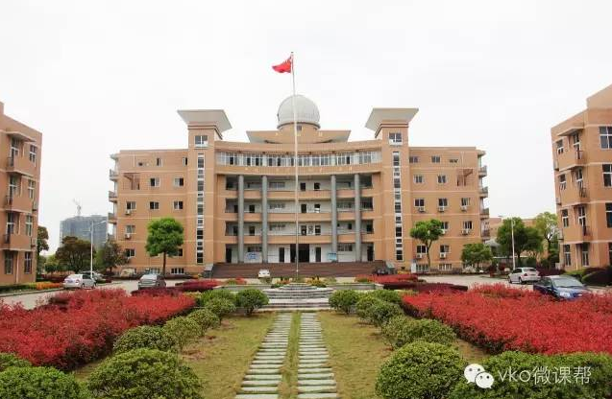
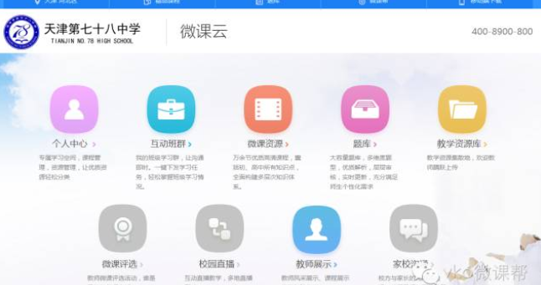
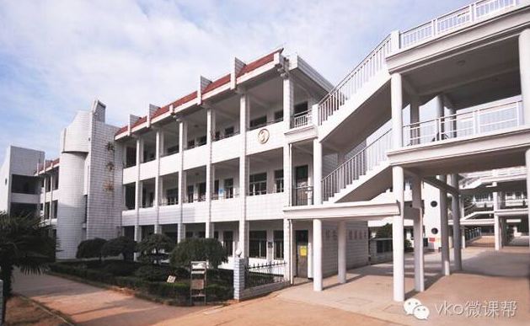
他们选择了我们
越来越多的他们
1000+所学校
正在使用云校园
兰溪市第八中学位于兰溪城北凯旋路111号，创建于2001年6月，设计规模为42个教学班。学校现有21个班级，在校学生1200多名，教职工70多名。
始建于1958年，区级重点完全中学。在教书育人的道路上取的了骄人的成绩和多项荣誉，该校已经成为教学质量优异，办学设施先进，校风良好的天津市知名数学特色校，2001年该校被授予天津市"三A学校"。

Slide 10
开通过程
1
2
3
4
5
产品售前培训 签订合同，支付费用 开通微课云 教师微课培训 7*12小时售后服务

Slide 11
xiaoyuan.vko.cn

